Slide 1
Арканоид
Кромкин Егор Денисович

Slide 2
Введение. Идея проекта
Игра типа Арканоид с добавлением фишек таких как:
Звуковое сопровождение игры
Кастомизация фона
Выбор уровня сложности
Динамическое увеличение скорости шарика по ходу игры
Сохранение результов всех сессий на текущем пк

Slide 3
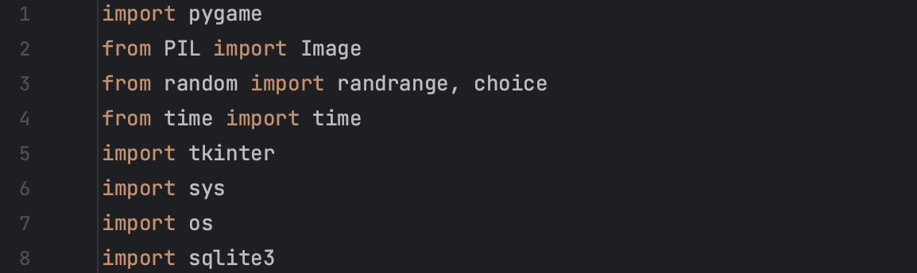
Описание реализации
Основной класс: App
Необходимые для запуска библиотеки: pillow, tkinter, pygame, sqlite3

Slide 4
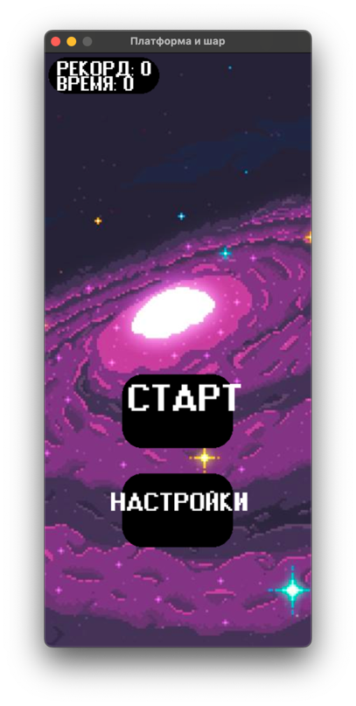
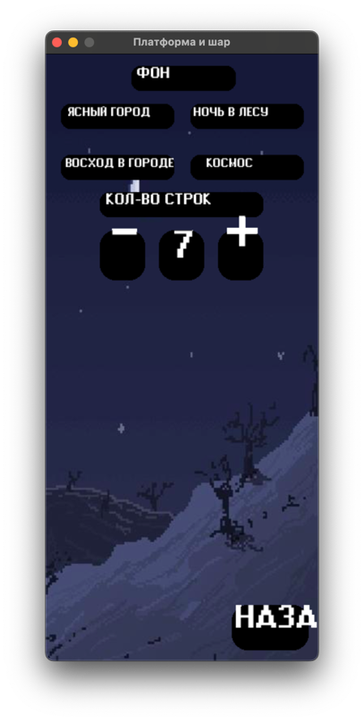
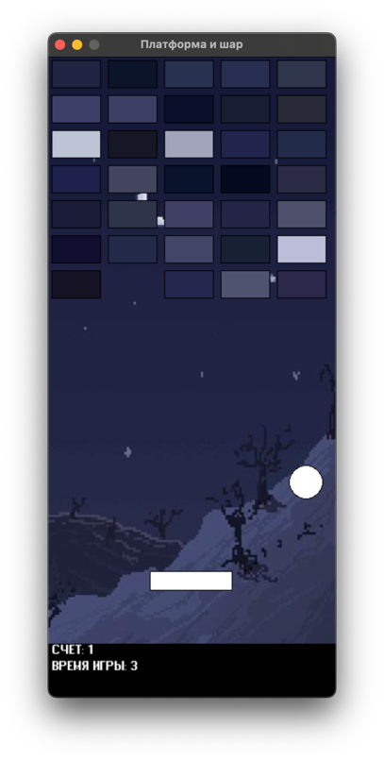
Скриншоты работы программы

Slide 5
Оптимизация
Протестировано на:
macOS Sonoma i5 8279U 8gb ram (MacBook 13 Pro 2019) - 55-58 avg. fps
Windows 10 22H1 i5 10400f RTX3060 16gb RAM – 60 fps

Slide 6
Вывод:
Проект реализует указанные функции, работает без сбоев как на mac os (14 Sonoma), так и на Windows 10 (22H1)

